Slide 1
SCA内部分享 Okhttp源码分享
常亚浩 2021-12-03

Slide 2
Android组件化开发与实践
1
Okhttp介绍
2
Okhttp请求与响应
3
拦截器
Private & Confidential

Slide 3
Okhttp介绍
网络请求通常会选用HttpURLConnection或者 HTTP Client，这两者均支持HTTPS、流的上传和下载、配置超时和连接池等特性，但随着业务场景的负责化以及对流量消耗的优化需求，Okhttp应运而生，OkHttp是一个非常优秀的网络请求框架。目前比较流行的Retrofit也是默认使用OkHttp的。
OkHttp 是一个默认高效的 HTTP 客户端：
HTTP/2 支持允许对同一主机的所有请求共享一个套接字。
连接池减少了请求延迟（如果 HTTP/2 不可用）。
透明 GZIP 可缩小下载大小。
响应缓存完全避免网络重复请求。
Private & Confidential

Slide 4
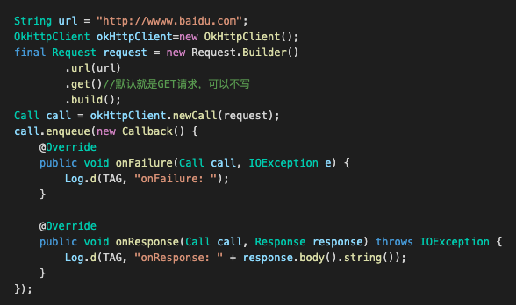
Okhttp使用
步骤：
创建一个okhttpClient对象
构造Request对象
通过okHttpClient的newCall方法获得一个Call对象
通过Call对象来提交请求（同步和异步）。

Slide 5
Android组件化开发与实践
1
Okhttp介绍
2
Okhttp请求与响应
3
拦截器
Private & Confidential

Slide 6
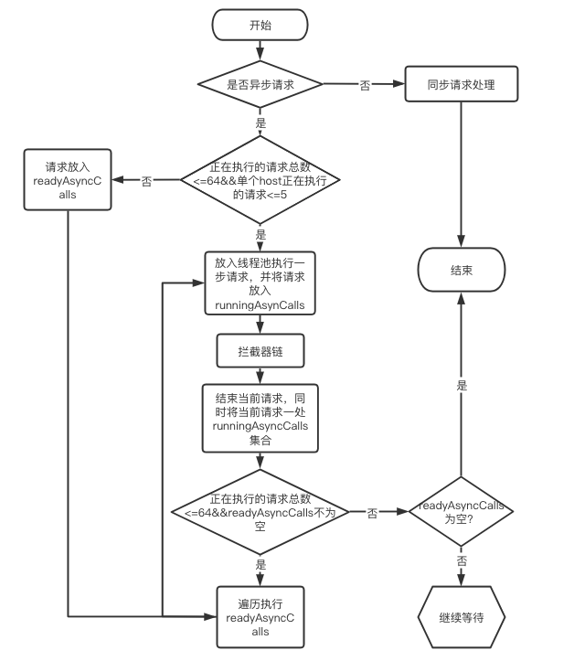
请求与响应流程图
如何决定将请求放入ready还是running？
从ready移动running 条件是什么？
分发器线程池的工作行为？
Notes:
线程池execute方法的源码解析
网络架构-okHttp分发器

Slide 7
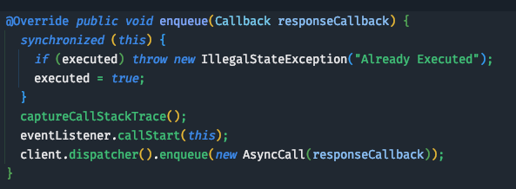
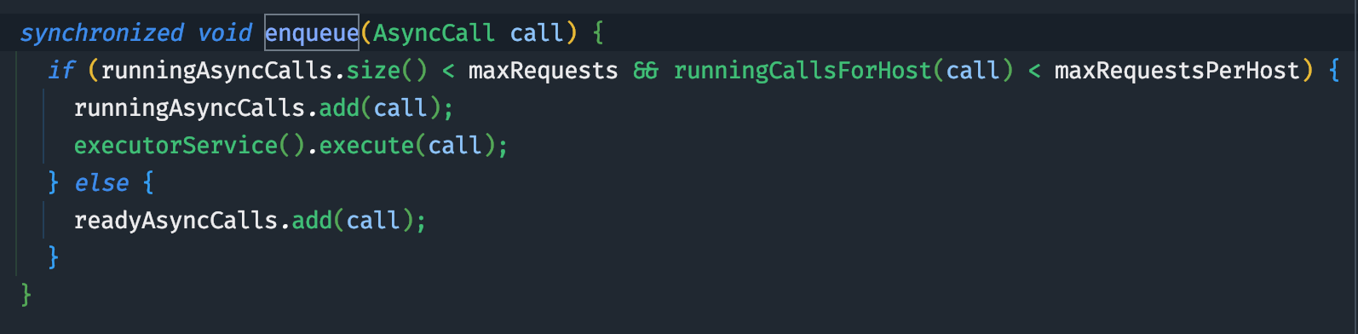
异步请求
判断正在运行的异步请求队列是否达到最大请求数和每个主机的最大请求数，达到了就把call加入到准备队列中，否则加入运行队列并且交给消费者线程池处理。

Slide 8
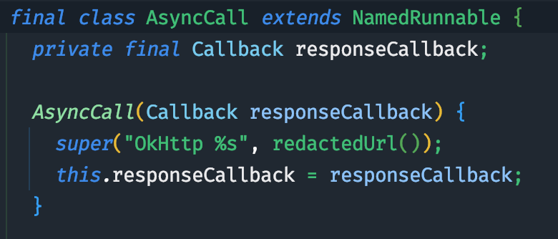
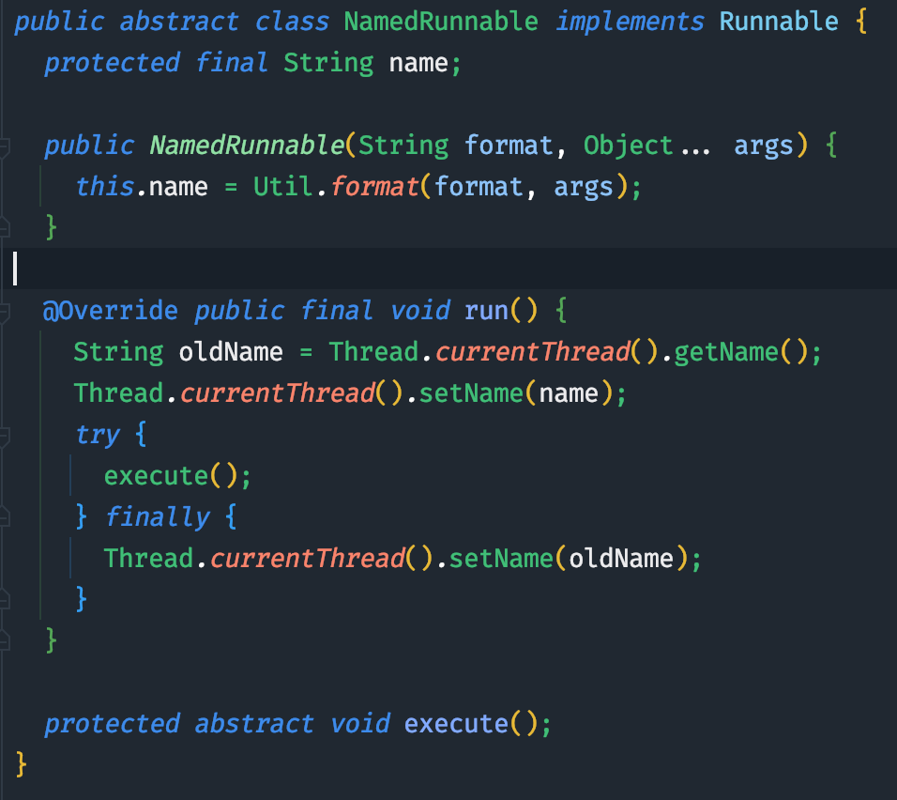
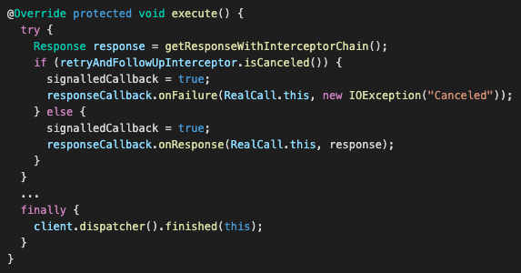
AsyncCall

Slide 9
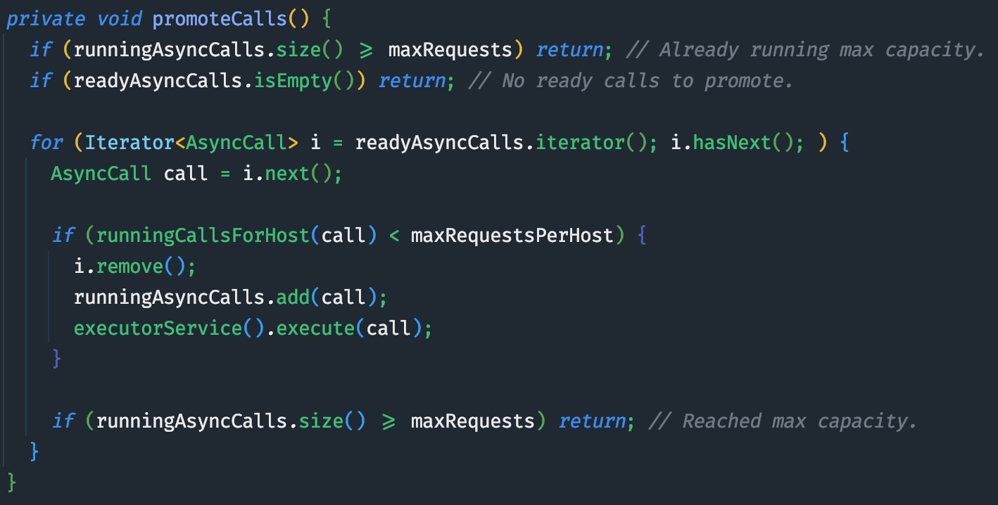
promoteCalls
promoteCalls方法里判断了异步准备队列无请求和异步运行队列请求满的情况，如果都不满足，就从准备队列中取出请求放入运行队列中交给线程池处理并从准备队列中移除。

Slide 10
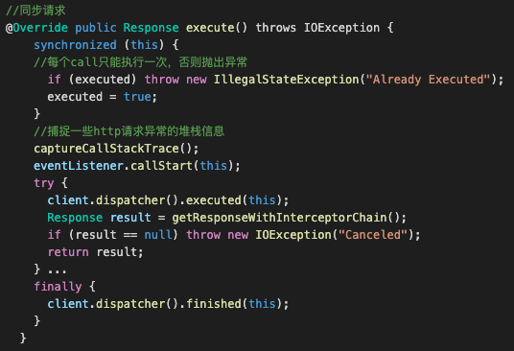

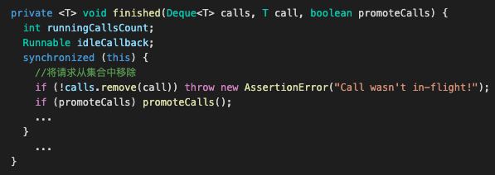
同步请求
首先在同步代码块中判断了executed是否为true，executed是用来标识这个Call对象是否执行过的，所以每个Call只能执行一次，否则就会抛出异常。接着调用client.dispatcher().executed(this)这个方法，这个dispatcher就是之前在okhttpClient构造函数里初始化的那个请求分发器，

Slide 11
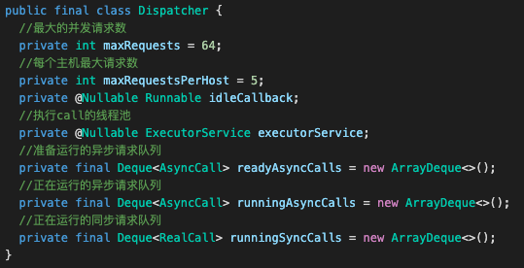
Dispatcher

Slide 12
Android组件化开发与实践
1
Okhttp介绍
2
Okhttp请求与响应
3
拦截器
Private & Confidential

Slide 13
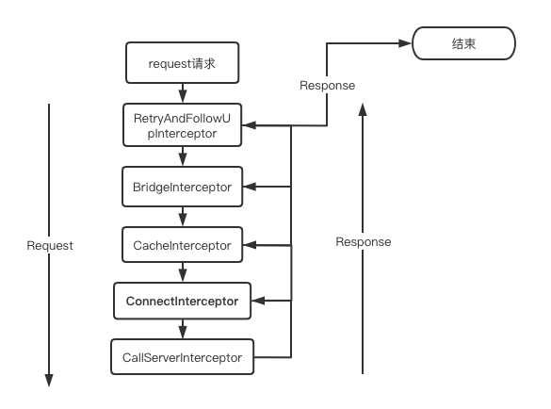
责任链模式
责任链上的处理者负责处理请求，客户只需要将请求发送到责任链即可，无需关心处理细节和请求的传递，所以责任链将请求的发送者和请求的处理者解耦了。

Slide 14
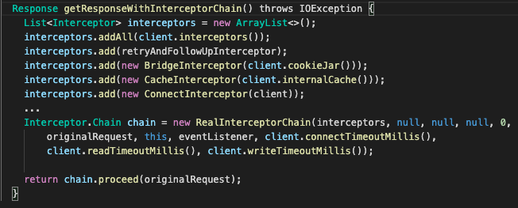
getResponseWithInterceptorChain

Slide 15
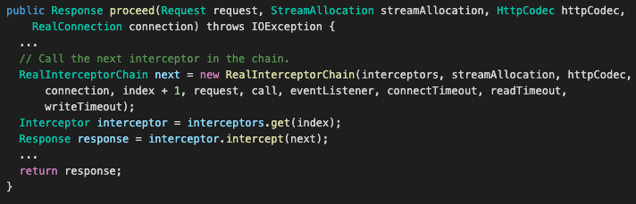
Proceed

Slide 16
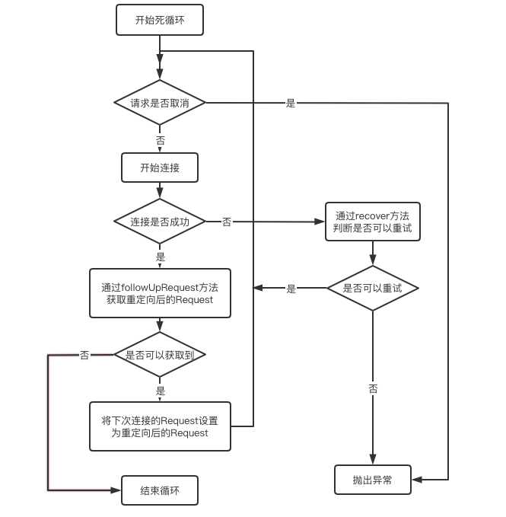

RetryAndFollowUpInterceptor(重试重定向拦截器)
功能
1. 创建 StreamAllocation 对象；
2. 调用 RealInterceptorChain.proceed(…)进行网络请求；
3. 根据异常结果或者响应结果判断是否要进行重新请求。
如果我们想要实现失败重连，那么就要在 OkHttpClient 进行配置

Slide 17
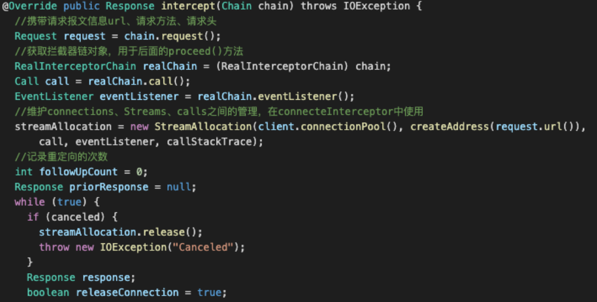
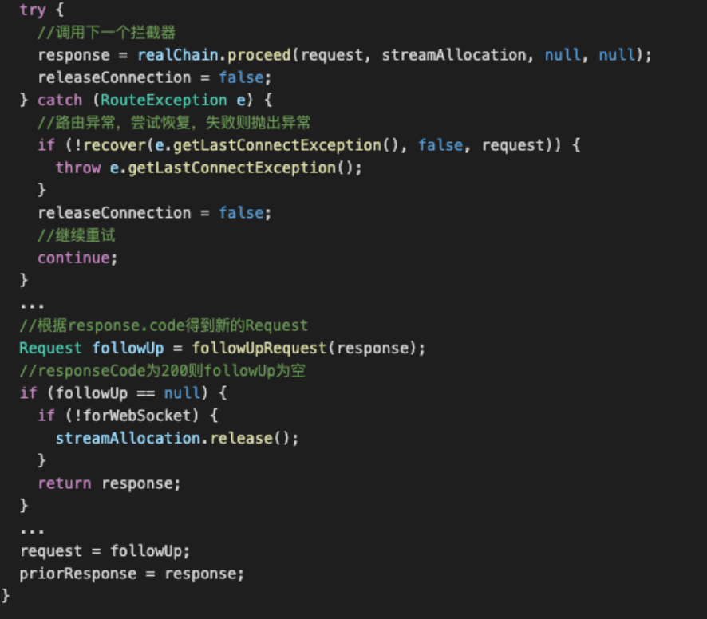
RetryAndFollowUpInterceptor(重试重定向拦截器)

Slide 18
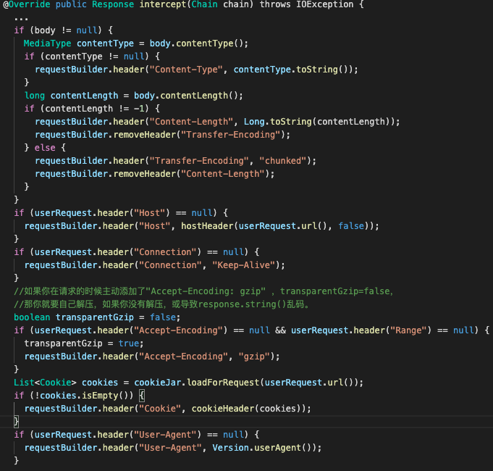
BridgeInterceptor(桥接拦截器)
作用：添加许多头部信息，比如Content-Length、Connect、Host ，将用户构建的Request请求转化为能够进行网络访问的请求，将请求返回的Response转化为用户可用的Response。

Slide 19
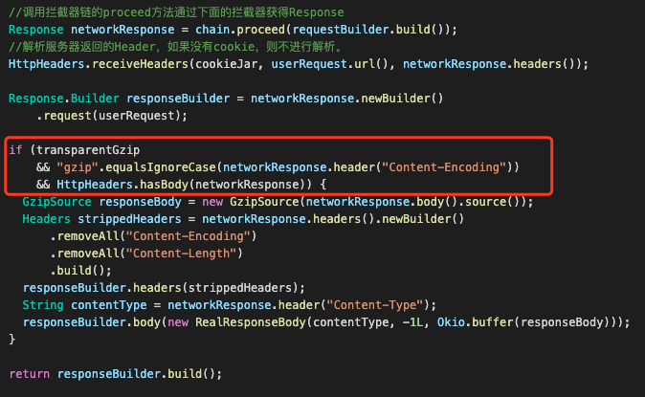
BridgeInterceptor(桥接拦截器)
如果返回的头信息里Content-Encoding = gzip，并且自己没有手动再请求头信息里设置Accept-Encoding = gzip，则会进行gzip解压数据。

Slide 20

Okhttp缓存使用
OKHttp提供了缓存机制以将我们的的HTTP和HTTPS请求的响应缓存到文件系统中，但是它默认是不使用缓存的，所以如果我们需要使用缓存，就得在实例化OKHttpClient的时候进行相关的配置。
缓存全局配置：
单个请求不使用缓存配置：
单个请求强制使用缓存配置：

Slide 21
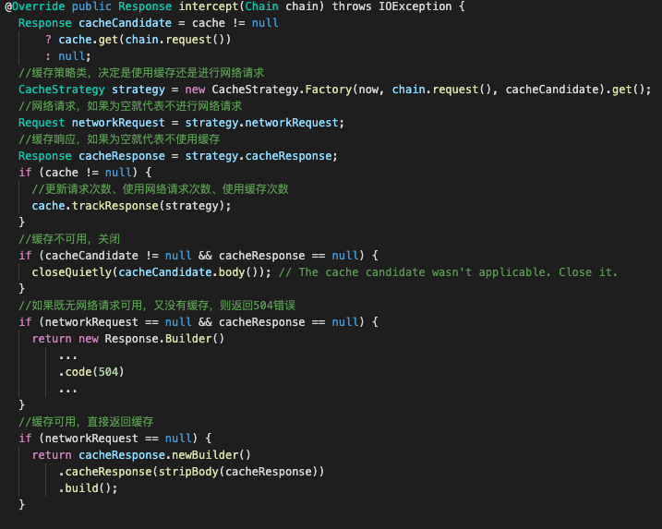
CacheInterceptor(缓存拦截器)
作用：负责读取缓存以及更新缓存的

Slide 22
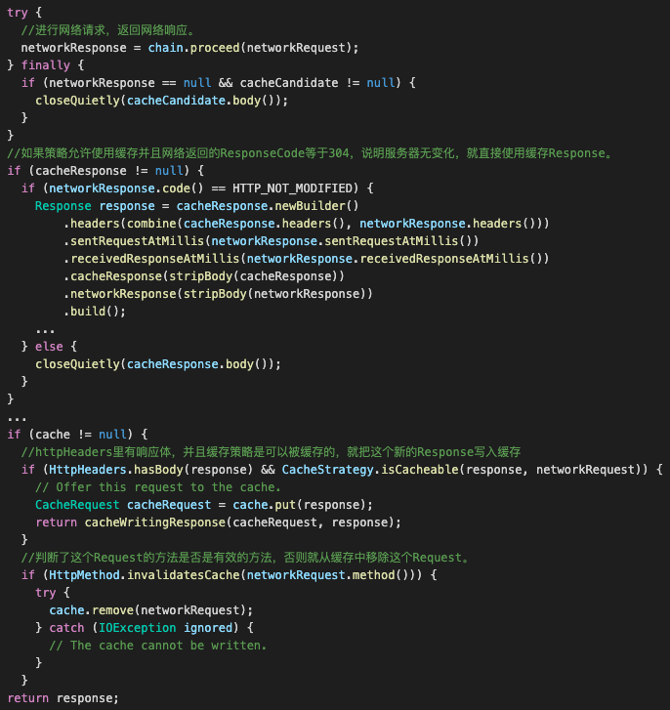
CacheInterceptor

Slide 23
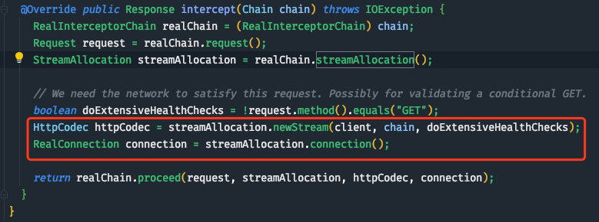
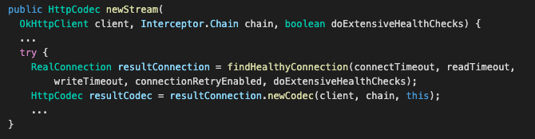
ConnectInterceptor(网络连接拦截器)
作用：通过在重试重定向拦截器初始化的StreamAllocation对象调用它的newStream方法，获得了一个HttpCodec对象，调用connection方法获得一个真正的连接。
创建RealConnection对象，生成实际的网络连接类，利用Socket建立连接

Slide 24
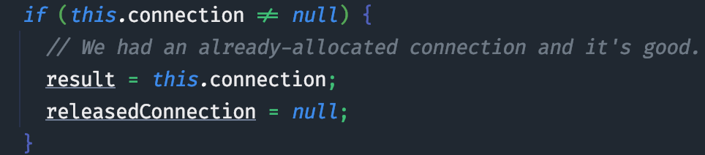
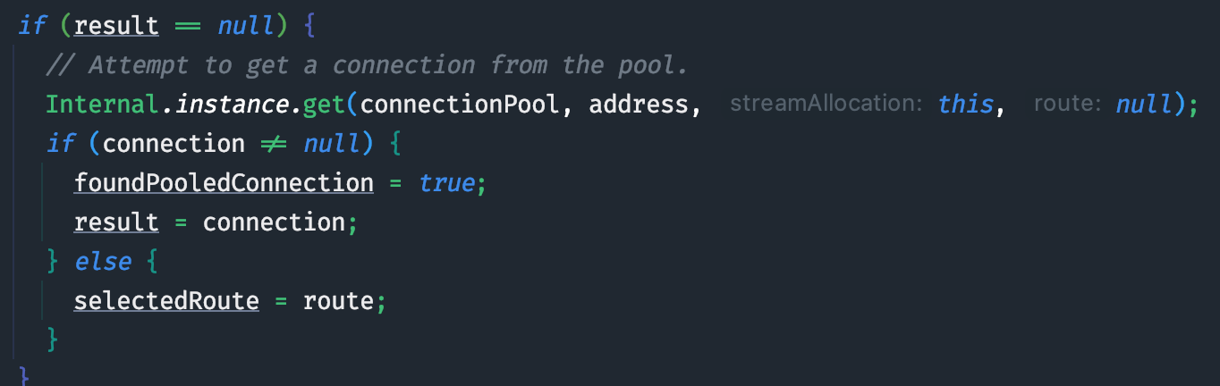
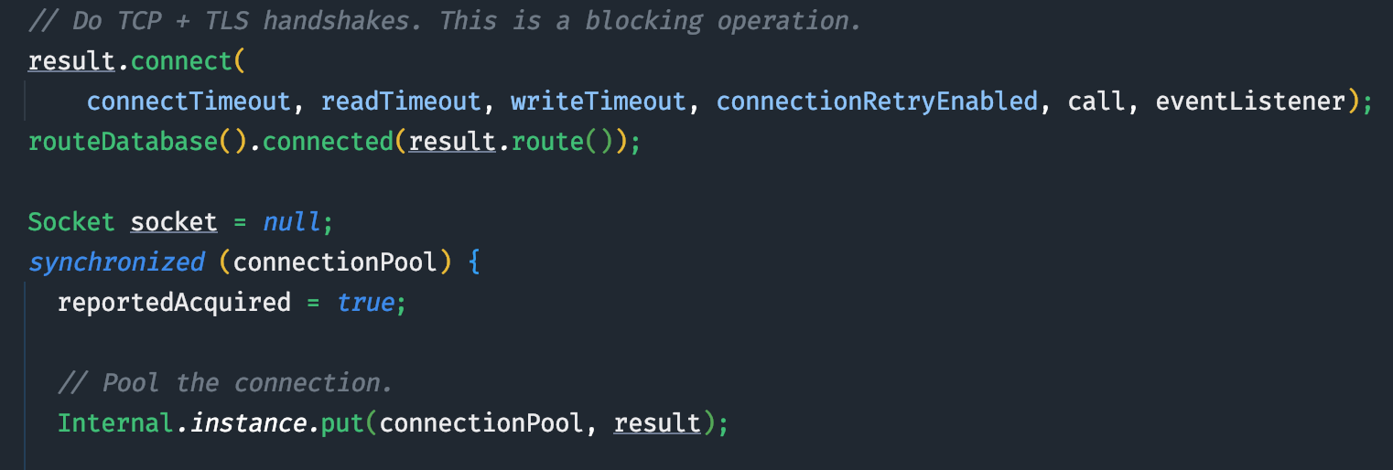
findConnection
findConnection：
1. StreamAllocation的connection如果可以复用则复用;
2. 如果connection不能复用，则从连接池中获取RealConnection对象并返回。
3. 调用RealConnection的connect()方法开启连接请求;
4. 将新生的RealConnection对象存进连接池中，以便下次复用;
返回RealConnection对象。

Slide 25
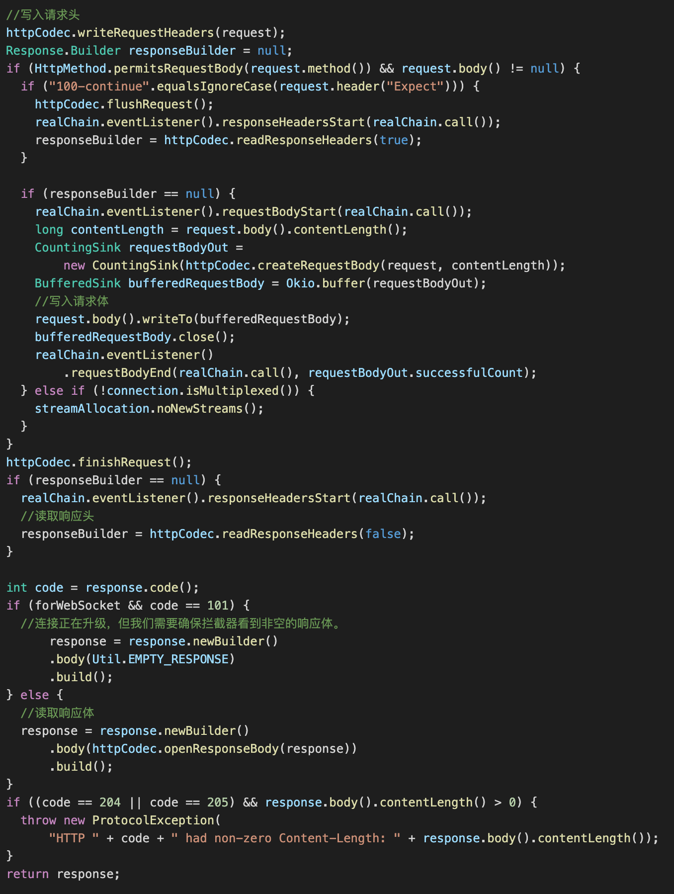
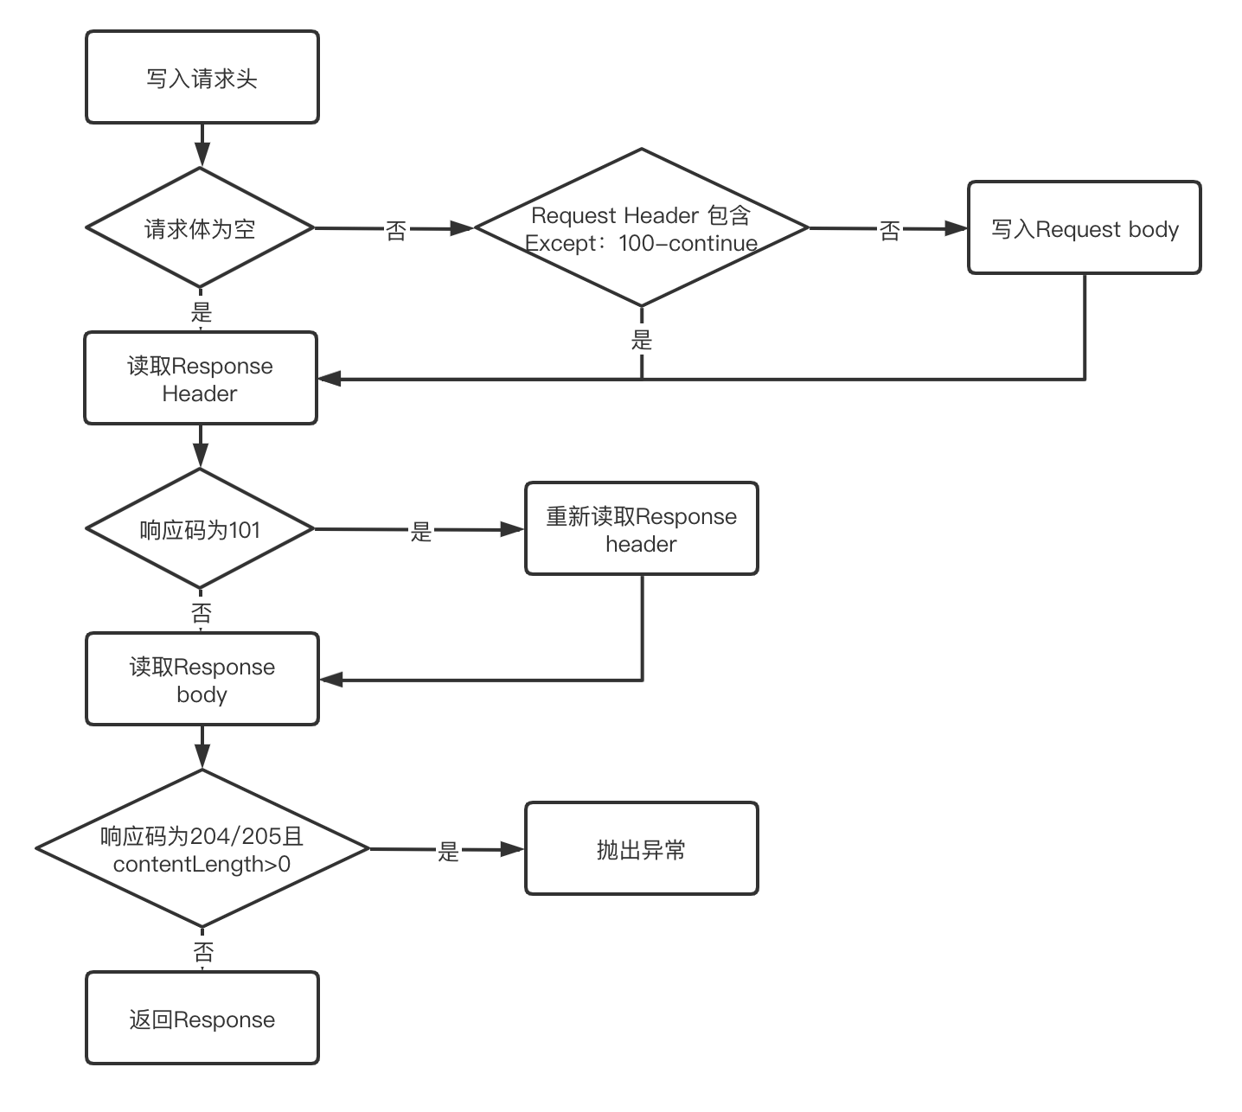
CallServerInterceptor(向服务器发送获取响应的拦截器)

